Slide 1

ИНФОРМАЦИОННЫЕ СИСТЕМЫ И ТЕХНОЛОГИИ В МЕТАЛЛУРГИИ
Конференция ТИМ'2022
Студент: Болотов Александр Александрович
Научный руководитель: Девятых Евгений Андреевич
НМТ-483907

Slide 2

Тема
!
Разработка АИС сбора и визуализации данных
при исследовании режимов сушки влажных материалов

Slide 3
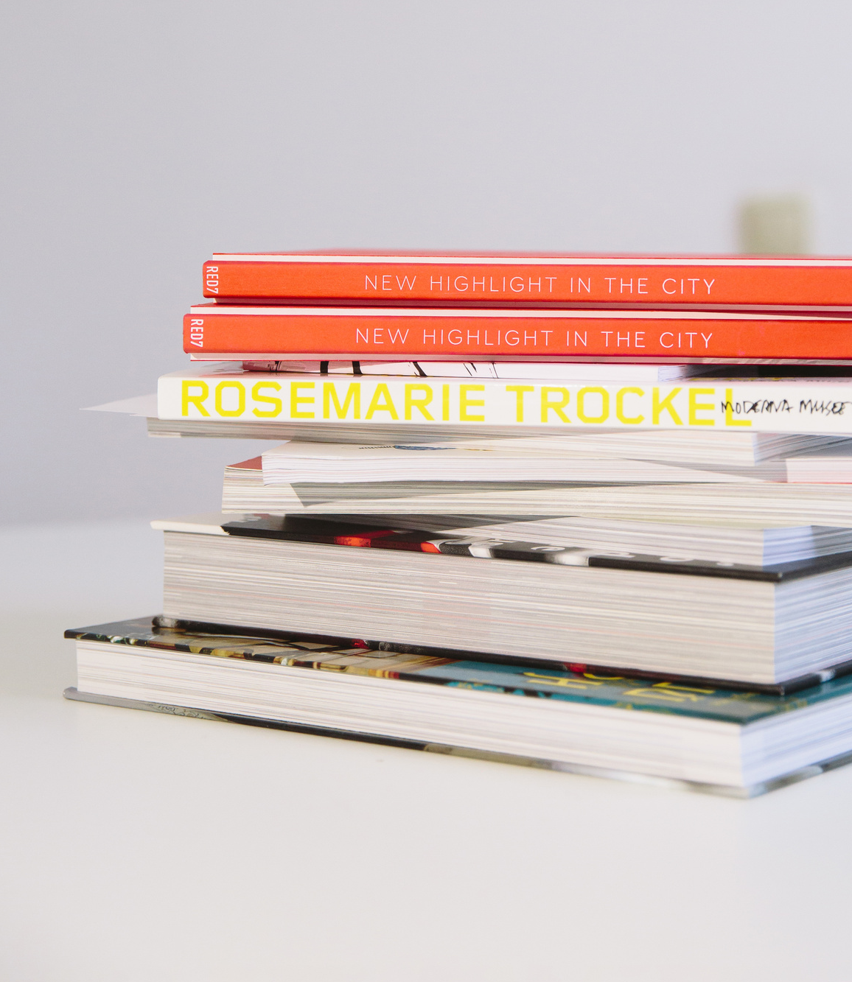

Программное обеспечение (ПО) - неотъемлемая часть компьютерной системы. Оно является логическим продолжением технических средств любого компьютера. Сфера применения конкретного компьютера определяется созданным для него ПО. Сам по себе компьютер не обладает знаниями ни в одной области применения. Все эти знания сосредоточены в выполняемых на компьютерах программах, которые имеют набор определенных функциональных возможностей и предназначены для выполнения конкретных, в большинстве случаев, узкоспециализированных функций, таких например как создание ПО для лабораторной установки на кафедре ТИМ.
Введение

Slide 4

Для обеспечения работы установки в лабораторной работе «Исследования режимов и способов сушки влажных материалов» было использовано штатное ПО, которое обладало большим количеством недостатков: сложный и неудобный пользователям интерфейс, нестабильное подключение к весам, невозможность использования на современных операционных системах и самое главное – отсутствовали необходимые расчеты и визуализации изменения значения влажности и ее скорости во времени.
Проблема

Slide 5
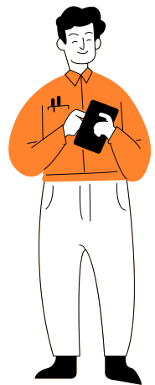
Задачи
Целью данной работы является реализация приложения «Исследование режимов и способов сушки влажных материалов» на платформе Windows Forms, которое предназначено для мониторинга и расчёта данных, сведений о работе весов в установке в реальном времени и в указанное время пользователем.

Slide 6

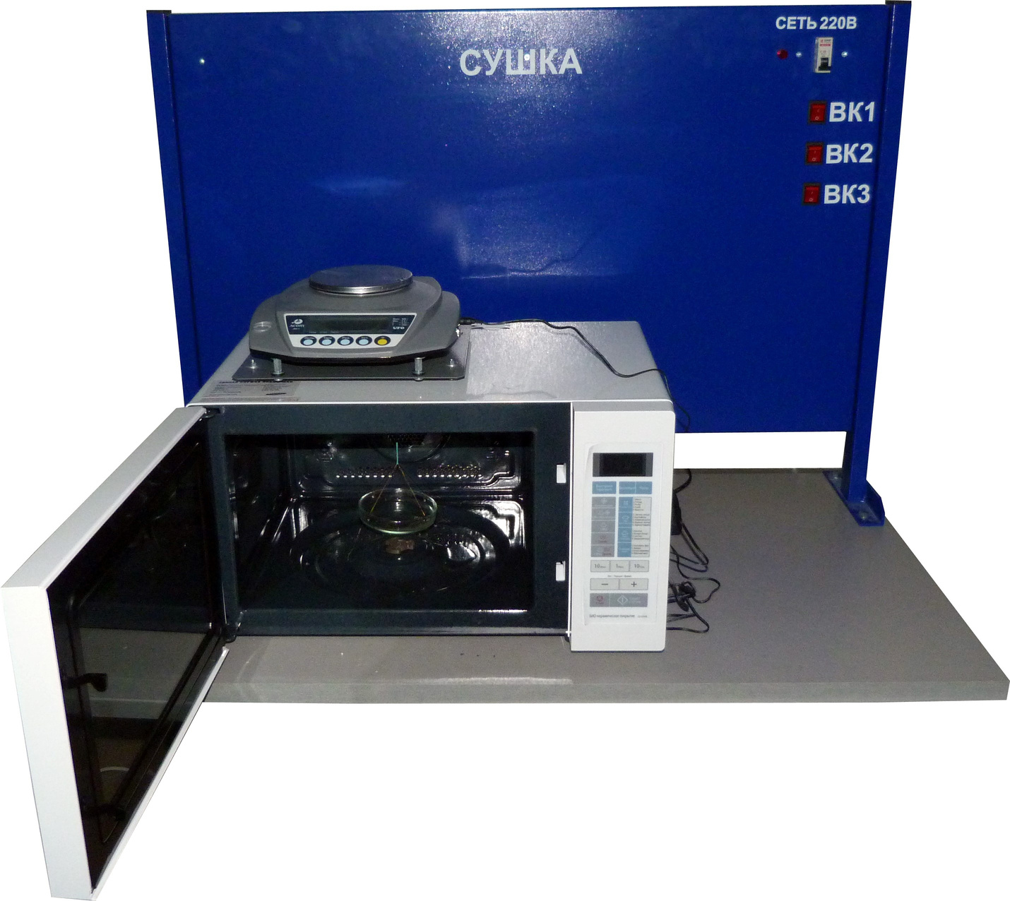
Лабораторный
стенд

Slide 7
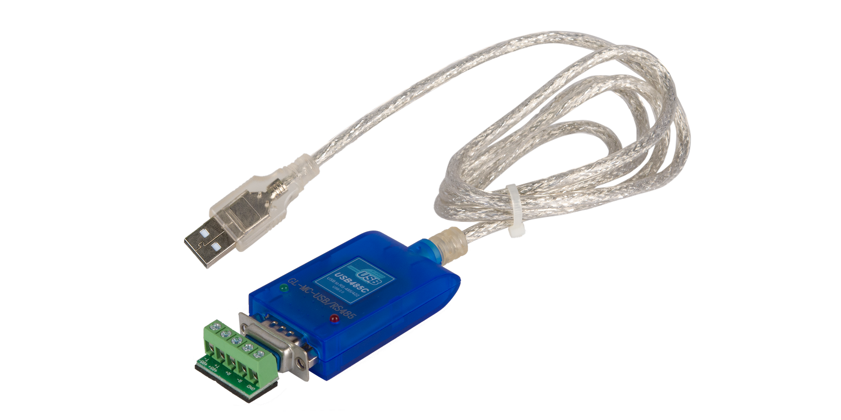

RS-485
RS-485

Slide 8
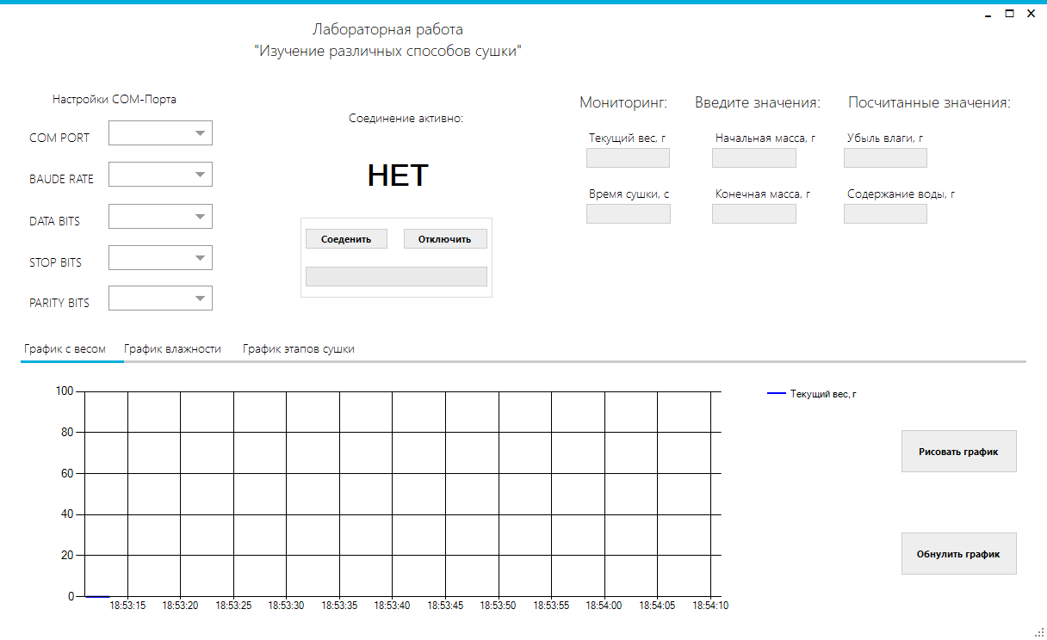
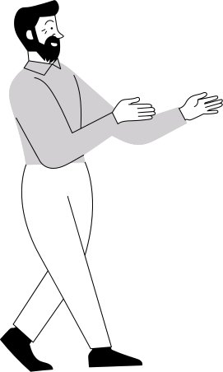
Приложение

